Slide 1
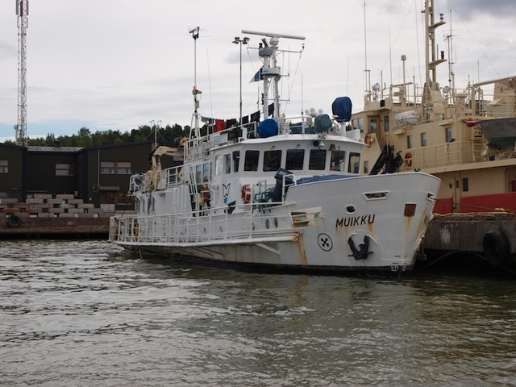
2. Ympäristöekologinen tutkimus

Slide 2
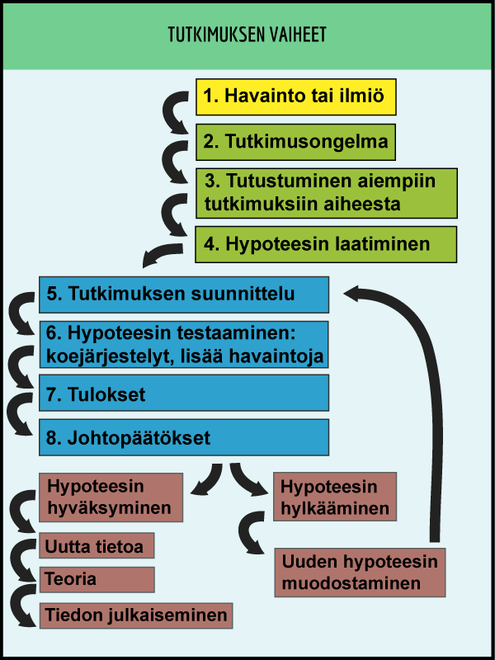
Tieteellinen tutkimus

Slide 3
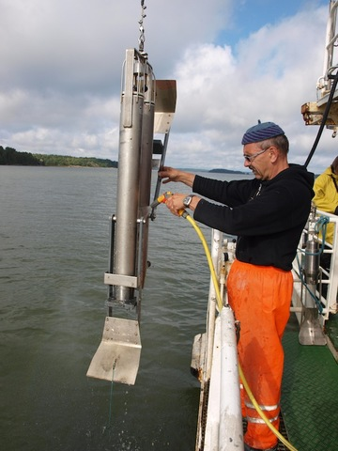
Seurantatutkimukset
Ympäristön tilan ja muutosten seuraaminen
Esimerkiksi eliökartoitukset ja –laskennat
Ympäristön muutokset aiheuttavat muutoksia lajistossa

Slide 4
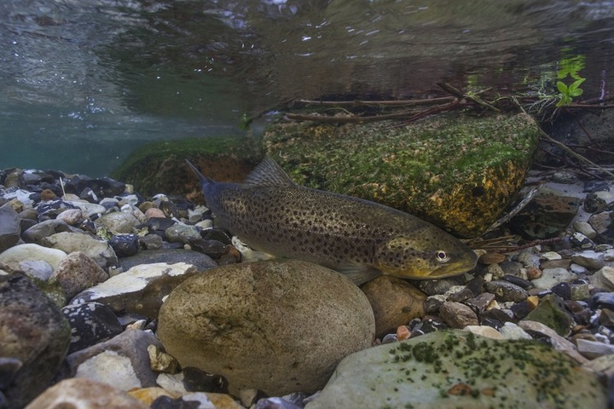
Bioindikaattorit
Eliö, joka ilmaisee ympäristön tilaa, laatua ja muutoksia.
Reagoi ympäristön vaihteluun
Muutokset esim. yksilömäärissä ja esiintymisalueessa.
Perusbiologia täytyy tuntea hyvin.
www.shutterstock.com

Slide 5
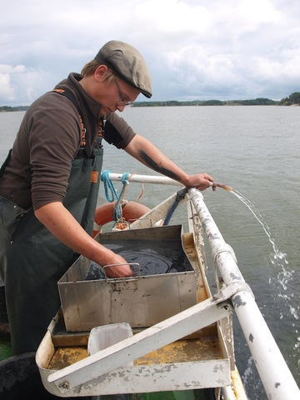
Ympäristötiede
Ympäristön tila ja siihen vaikuttavat tekijät.
Ympäristöongelmat
Soveltava ja poikkitieteellinen

